Slide 1

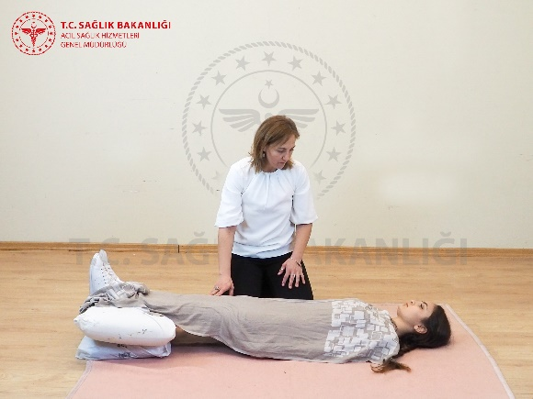
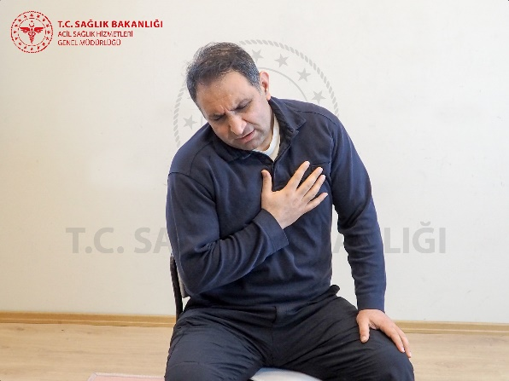
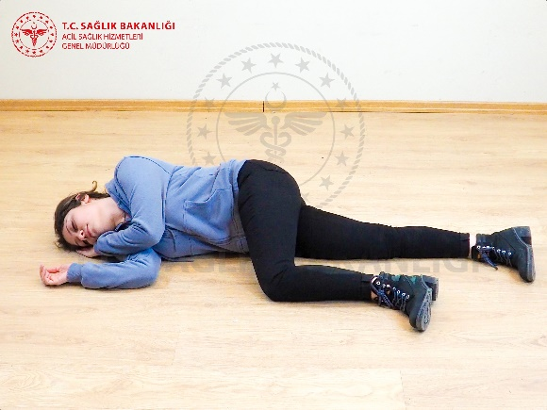
ŞOK VE GÖĞÜS AĞRISINDA İLK YARDIM

Slide 2


Sunum Planı
Şok
Genel bilgiler
Şok belirti ve bulguları
Şoktaki hastada ilk yardım uygulama basamakları
Şokta dikkat edilmesi gereken hususlar
Göğüs ağrısı
Genel bilgiler
Kalp krizi belirti ve bulguları
Göğüs ağrılı hastada ilk yardım uygulama basamakları
Göğüs ağrısında dikkat edilmesi gereken hususlar
Özet

Slide 3
Şok Genel Bilgiler
Dokuların ihtiyacı olan oksijen ve diğer temel gereksinimlerin dolaşım bozukluğu nedeniyle sağlanamaması durumuna şok adı verilir.
Şok hayatı tehdit eden bir durumdur.
Şok, kalp krizinden şiddetli alerjik reaksiyona kadar pek çok nedenden kaynaklanabilir.
Kalıcı organ hasarını ve ölümü önlemek için acil tedavi gerektirir.

Slide 4
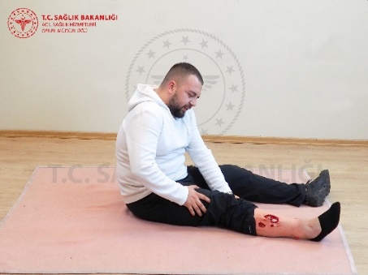
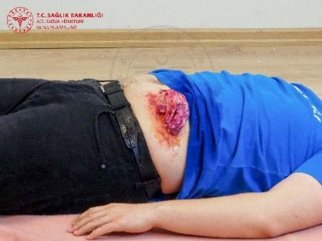
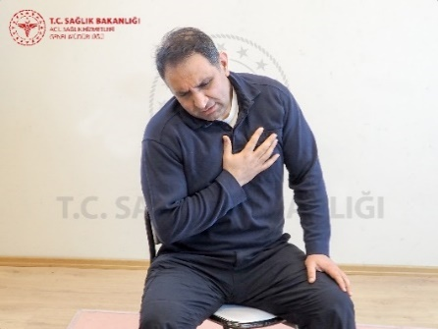
Şok Genel Bilgiler
Şok için risk altında olanlar:
Şiddetli dış kanaması olan hasta/yaralılar.
Çok sayıda uzun kemikte (kol ve bacak kemikleri) ciddi kırığı olan yaralılar.
Karın ve göğüs bölgesinde yaralanması olanlar.
Ciddi enfeksiyonu olanlar.
Ciddi alerjik reaksiyonu olanlar.
Kalp krizi bulguları olanlar.

Slide 5
Şok Belirti ve Bulguları
Endişe ve huzursuzluk
Güçsüzlük
Sersemlik
Baş dönmesi
Bulantı-kusma
Terleme
Fenalık hissi
Susuzluk hissi
Kan basıncında düşme
Hızlı ve zayıf nabız
Hızlı ve yüzeysel solunum
Ciltte soğukluk, solukluk ve nemlilik
Dudak çevresinde solukluk ya da morarma
Tırnaklarda morarma
Bilinç seviyesinde azalma
Göğüs ağrısı

Slide 6
Şok İlk Yardım
Öncelikle kendiniz, hasta/yaralı ve çevredekilerin güvende olduğundan emin olun.
Hasta/yaralının bilincini kontrol edin.
112 acil yardım numarasının arayarak ya da aratarak yardım isteyin.
Hasta/yaralıyı sırt üstü düz zemine yatırın ve rahat etmesini sağlayın.
Hasta/yaralının havayolu, solunumunu ve dolaşımını kontrol edin.
Hasta/yaralının mümkün olduğunca temiz hava solumasını sağlayın.
Hasta/yaralıyı mümkün olduğunca hareket ettirmeyin.
Dış kanama varsa hemen kanamayı kontrol altına almaya çalışın.

Slide 7
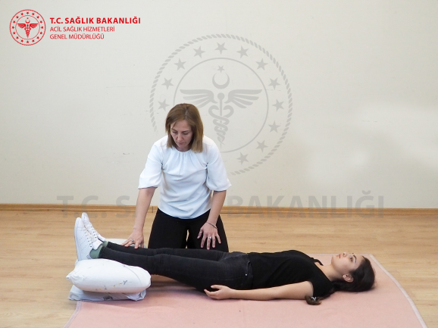
Şok İlk Yardım
Hasta/yaralıyı şok pozisyonuna getirin.
Hasta/yaralının üzerindeki kıyafetler sıkıysa gevşetin.
Hasta/yaralının üzerinde ıslak kıyafetler varsa kişiyi fazla hareket ettirmeden çıkarmaya çalışın veya kıyafetleri kesin.
Hasta/yaralının ağzından kan geliyor veya kusuyorsa hasta/yaralıyı düz şekilde yan tarafına çevirip kan veya kusmuğun solunum yollarına kaçmasını önleyin.

Slide 8
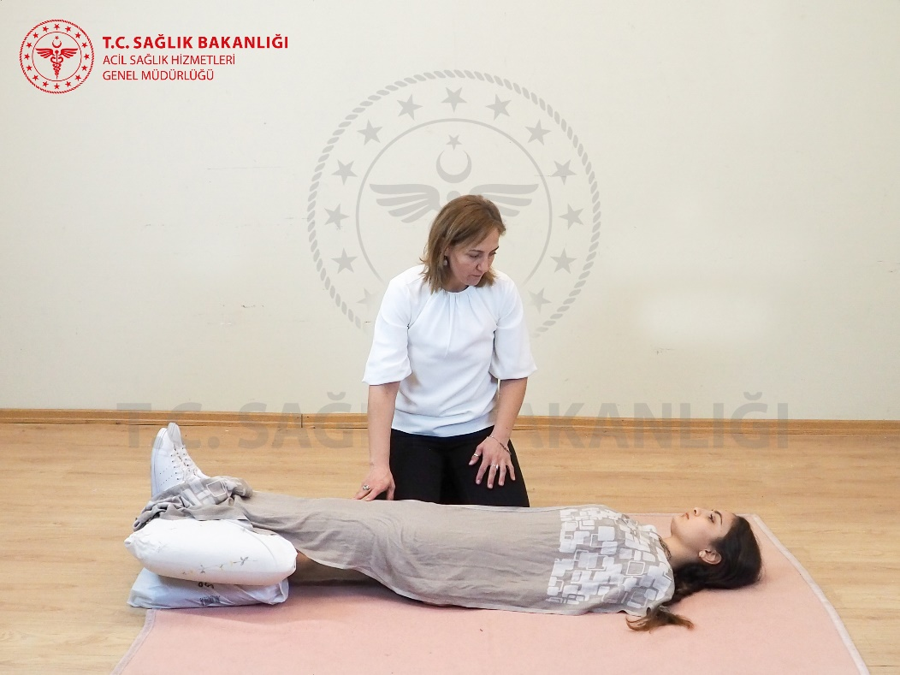
Şok İlk Yardım
Hasta/yaralının üzerini örtün ancak aşırı ısınmasına engel olun.
Eğer kanama kol veya bacaktan kaynaklanıyorsa kol ve bacağı hareket etmeyecek şekilde tespit edin.

Slide 9
Şok İlk Yardım
Hasta/yaralıya yiyecek veya içecek vermeyin.
Hasta/yaralının bilincini ve yaşam bulgularını 2-3 dakika arayla kontrol edin.
112 acil yardım ekiplerine teslim edinceye kadar hasta/yaralının yanından ayrılmayın.
Hasta/yaralının endişe ve korkularını gidererek psikolojik destek sağlayın.
Bilinci kötüleşirse kurtarma (iyileşme, derleme) pozisyonuna getirin.
Solunumu durursa Temel Yaşam Desteğine başlayın.

Slide 10
Şok Dikkat Edilmesi Gereken Hususlar
Şoktaki hasta/yaralıya müdahalede zaman çok önemlidir.
Kalça ve bacak yaralanmalarında ayakları yukarı kaldırmak daha fazla hasara neden olur. Bundan dolayı bu yaralanmalarda ayaklar yukarı kaldırılmamalıdır.
Kafa yaralanması olan, felç geçiren, göğüs yaralanması olan, nefes alma güçlüğü çeken veya kalp krizinden şüphelenilen hasta/yaralının bacaklarını kaldırmayın.
Şok pozisyonu, yaralanma veya yaralanma kanıtı yoksa uygulanmalıdır.

Slide 11

Göğüs Ağrısı

Slide 12
Göğüs Ağrısı Genel Bilgiler
Göğüs ağrısı; basit bir kas veya mide ağrısından, hayatı tehdit eden kalp krizi, akciğer damar tıkanıklığı veya büyük damar yırtılmasından kaynaklanabilen yaygın bir sağlık sorunudur.
İlk yardımcılar için dikkate alınması gereken en önemli husus kalp krizidir.
Sigara içmek, yüksek tansiyon, şeker hastalığı ve fazla kilo kalp krizine neden olabilecek önemli risk faktörleridir.
Göğüs ağrısına erken ve doğru müdahale yapılması hayatta kalma şansını artırmaktadır.

Slide 13
Göğüs Ağrısı Genel Bilgiler
Kalp ile ilgili bir sorun olduğunu düşündüren uyarıcı işaretler şunlardır:
Ağrının 15 dakikadan uzun sürmesi
Ağrının hareket etmekle artması
İstirahatte rahatlamanın olması ve
Hasta/yaralının kalp problemlerinin olması ve kalp ilaçları kullanıyor olması.

Slide 14
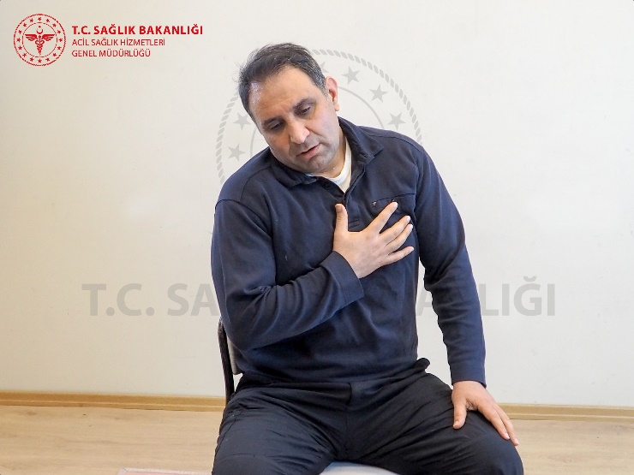
Göğüs Ağrısı Kalp Krizi Belirti Ve Bulguları
Göğüste rahatsızlık, gerginlik veya ağrı
Omuz, sırt, boyun, çene, kollar veya mideye yayılan ağrı
Ezici, sıkıştırıcı ve göğüs üzerine ağırlık çökmesi şeklinde ağrı
Göğüs ortasında baskı hissi
Baş dönmesi ve bayılma
Terleme
Nefes almada zorluk
Bulantı ve kusma
Sıkıntı hissi

Slide 15
Göğüs Ağrısı İlk Yardım
Hasta/yaralının hayati bulgularını kontrol edin.
Hasta/yaralıyı rahat bir pozisyonda oturtun ya da düz yatırın. Yarı oturur pozisyon genellikle bu tür durumlar için en rahat olanıdır.
Dinlenmesini ve hareket etmemesini isteyin.
Kıyafetleri dar ise gevşetin.
Hasta/yaralıya güven verin ve onu sakinleştirin.

Slide 16
Göğüs Ağrısı İlk Yardım
Hasta/yaralıyı tekrar değerlendirin. Daha öncesinde buna benzer ağrılarının olup olmadığını sorun.
Hasta/yaralının kalp rahatsızlığı için ilaç alıp almadığını sorun.
Reçeteli ilacı yanındaysa almasına izin verin (örneğin; dilaltı nitrogliserin reçete edilmiş ise, en fazla üç doza kadar alması güvenli kabul edilebilir).
Aspirini varsa, bir aspirin tabletini çiğnemesini ve daha sonra bir miktar su ile yutmasını isteyin.

Slide 17
Göğüs Ağrısı İlk Yardım
Hasta/yaralının öncesinde kalp hastalığı yok ve benzer şikâyetleri olmamış ise hasta/yaralıyı kalp krizi geçiriyormuş gibi değerlendirin.
112 acil yardım numarasını arayarak ya da aratarak yardım isteyin.
Sağlık ekipleri gelinceye kadar hasta/yaralının yanında kalın.
Hasta/yaralının bilinci kaybolursa kurtarma (iyileşme, derlenme) pozisyonuna getirin.
Hasta/yaralının solunumu durursa Temel Yaşam Desteğine başlayın.

Slide 18
Göğüs Ağrısı Dikkat Edilmesi Gereken Hususlar
Göğüs ağrısında öncelikle düşünülmesi gereken hastalık kalp krizi olmalıdır.
Kalp hastalığı olan bir kişide göğüs ağrısı ve rahatsızlık varsa, ancak dinlenme ve ilaca rağmen ağrıda azalma olmuyorsa, kişi kalp krizi olarak kabul edilmelidir.
Göğüs ağrısı olan yetişkinler için ilk yardım ortamında erken dönemde aspirin verilmesi önerilmektedir.
Kalp kaynaklı olduğunu düşündürmeyen göğüs ağrısı varsa veya ilk yardımcı aspirin verip vermemekte kararsız kalırsa, aspirin vermemelidir.

Slide 19
Özet
Herhangi bir sağlık problemi veya yaralanma şoka yol açabilir.
Şokun neden olduğu hasar, hangi vücut bölgesinin oksijensiz kaldığına ve oksijensiz kalma süresine bağlıdır.
Kalıcı organ hasarı ve ölümü önlemek için 112 acil yardım numarası aranarak ya da aratılarak yardım istenmelidir.
Göğüs ağrısı kalp, akciğer, büyük damar, sindirim sistemi ve kas kaynaklı olabilir.
Göğüs ortasında şiddetli sıkıştırıcı, baskı tarzında olan; kollara, boyna, çeneye ve omuza yayılan ağrılarda kalp krizi düşünülmelidir.
Göğüs ağrısına erken ve doğru müdahale hayatta kalma oranını artırmaktadır.

